Slide 1
Voorstelling
Investeringssubsidies
Vlaams Brusselfonds

Slide 2
Inhoud
Wat doet het Vlaams Brusselfonds?
Beleidsdoelstellingen
Concreet voorbeeld
Formele voorwaarden voor subsidiëring
Modaliteiten van de aanvraag

Slide 3
Wat doet het Vlaams Brusselfonds?

Slide 4
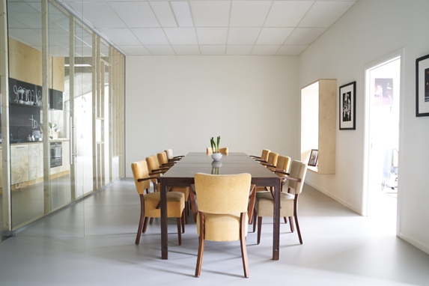
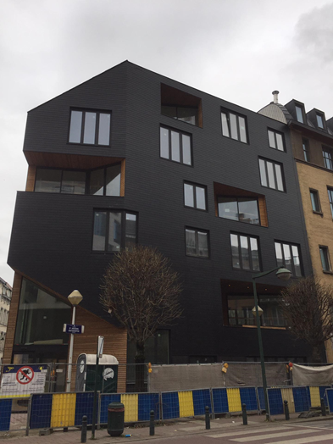
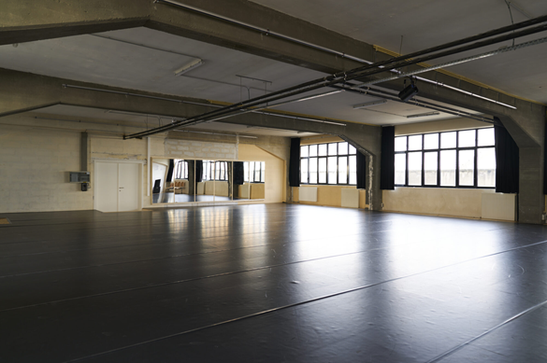
opgericht in 2001
eigendom en beheer van de gebouwen van Muntpunt en Huis van het Nederlands
investeringssubsidies voor gemeenschapsinfrastructuur en impulssubsidies voor werkingen
Vlaams-Brusselse Media
Verbouwing Lokaal Dienstencentrum De Harmonie

Slide 5
2021 : nieuwe focus – nieuw richtlijnenkader met nieuwe beleidsdoelstellingen
2021 : 10 miljoen euro relancemiddelen Vlaanderen voor Vlaamse Gemeenschapsinfrastructuur in Brussel te besteden in 2021 en 2022

Slide 6
nieuwe focus op investeringssubsidies voor infrastructuurprojecten
aan Nederlandstalige organisaties ter versterking van het Nederlandstalige netwerk in Brussel
binnen de gemeenschapsbevoegdheden jeugd, media, gezondheid, welzijn, onderwijs, cultuur en sport
investeringssubsidies zijn complementair aan het gemeenschapsbeleid van de bevoegde Vlaamse ministers in de gemeenschapsdomeinen

Slide 7
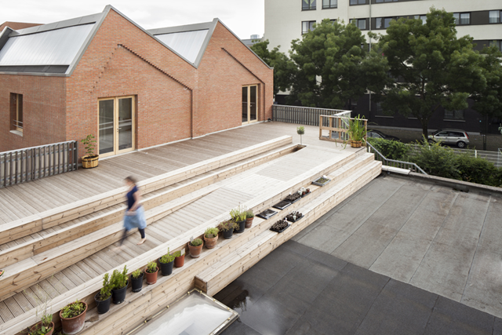
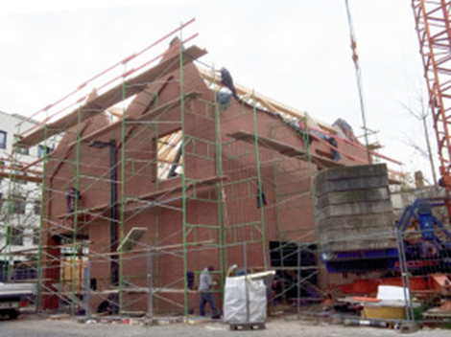
flexibel inspelen op infrastructuurnoden en –opportuniteiten in Brussel
brede waaier aan type investeringen
aankoop van een bouwgrond of een pand
bouw of verbouwing of renovatie
binneninrichting van een pand
aanleg van buitenruimte
aankoop van duurzaam materiaal ter optimalisatie van een werking

Slide 8
Beleidsdoelstellingen Vlaams Brusselfonds

Slide 9
open en laagdrempelig investeringsbeleid aan de hand van een richtlijnenkader
nastreven van een aantal inhoudelijke beleidsdoelstellingen
bij de inhoudelijke beoordeling van een subsidieaanvraag wordt rekening gehouden met de mate waarin het investeringsproject inspeelt op volgende beleidsdoelstellingen :

Slide 10
de infrastructuur faciliteert en stimuleert intersectorale samenwerking tussen organisaties
de infrastructuur verankert zich in de buurt
de infrastructuur pakt het probleem van leegstand in de hoofdstad aan
de infrastructuur biedt een concreet en duurzaam antwoord op een vastgesteld tekort in het aanbod van Vlaamse gemeenschapsvoorzieningen
de infrastructuur is innovatief, zet in op digitale innovatie of laat toe een inhoudelijk innovatieve (piloot)werking te ontwikkelen
de infrastructuur optimaliseert de werking van de instelling
de aanvrager streeft ernaar de infrastructuur of het materiaal duurzaam en toegankelijk op te bouwen of aan te kopen

Slide 11
Concreet voorbeeld binnen nieuwe richtlijnenkader

Slide 12
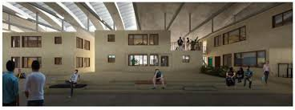
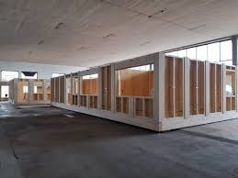
WoonBox – Samenlevingsopbouw Brussel vzw
investeringssubsidie van 384.651 euro voor de aankoop van WoonBoxen
WoonBox een herbruikbaar, modulair bouwsysteem van standaardpanelen
vormen tijdelijke betaalbare wooneenheden voor kwetsbare Brusselaars
WoonBoxdorp in het tijdelijk leegstaande Cinoco gebouw in Molenbeek
bewoners krijgen begeleiding naar een stabielere woon- en leefsituatie
in de rest van het gebouw lokalen voor buurtwerkingen zoals de Wijkacademie Molenbeek en de Brussels Boxing Academy

Slide 13
het project speelt in op verschillende beleidsdoelstellingen van het Vlaams Brusselfonds :
de infrastructuur genereert samenwerking tussen organisaties : samenwerking met KULeuven, Après Tout, CAW Brussel e.a. in een breed Nederlandstalig netwerk
verankering in de buurt : ook ruimte voor buurtwerkingen
pakt het probleem van leegstand in de hoofdstad aan
er is een inhoudelijk innovatieve pilootwerking
duurzaamheid : de WoonBoxen zijn herbruikbaar

Slide 14
Formele voorwaarden voor subsidiëring

Slide 15
de aanvrager is een privaatrechtelijke rechtspersoon zonder winstoogmerk
de organisatie is Nederlandstalig en is ingebed in een Nederlandstalig netwerk, is erkend en/of gefinancierd door de Vlaamse Gemeenschap en/of de Vlaamse Gemeenschapscommissie
de statuten van de organisatie moeten in het Nederlands in het Belgisch Staatsblad zijn verschenen
de infrastructuur waarop de subsidie betrekking heeft, ligt in het Brussels Hoofdstedelijk Gewest
de aanvrager is eigenaar van de infrastructuur of huurder, erfpachter of gebruiker voor lange duur (ten minste 10 jaar voor onroerende goederen en ten minste 5 jaar voor roerende goederen)

Slide 16
Modaliteiten van de aanvraag

Slide 17
richtlijnenkader
een aanvraag bij het Vlaams Brusselfonds kan het hele jaar door worden ingediend
er is een standaard aanvraagformulier
voor indiening van een aanvraag wordt een begeleidend gesprek aanbevolen
www.vlaanderen.be/brussel

